Slide 2
APLICACIONES DITRIBUIDAS CONTENEDORES GRUPO #3
INTEGRANTES: CURSO: 7mo
DIEGO FLORES
JUAN CARLOS MOROCHO
VANESSA PAUCAR

Slide 3
APLICACIONES DISTRIBUIDAS
CONTENEDORES
¿QUE SÓN ?
Los contenedores son una solución al problema de cómo hacer que el software se ejecute de manera confiable cuando se mueve de un entorno informático a otro.

Slide 4
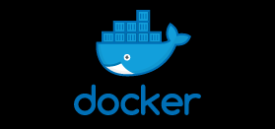
APLICACIONES DISTRIBUIDAS
¿Cómo resuelven los contenedores este problema?
En pocas palabras, un contenedor consta de un entorno de ejecución completo: una aplicación, más todas sus dependencias, bibliotecas y otros binarios, y archivos de configuración necesarios para ejecutarlo, agrupados en un paquete.

Slide 5
APLICACIONES DISTRIBUIDAS
¿Cuál es la diferencia entre contenedores y virtualización?
Con la tecnología de virtualización, el paquete que se puede pasar es una máquina virtual e incluye un sistema operativo completo, así como la aplicación. Un servidor físico que ejecute tres máquinas virtuales tendría un hipervisor y tres sistemas operativos separados ejecutándose sobre él.

Slide 6
APLICACIONES DISTRIBUIDAS
¿Qué otros beneficios ofrecen los contenedores?
Un contenedor puede tener solo decenas de megabytes de tamaño, mientras que una máquina virtual con su propio sistema operativo completo puede tener varios gigabytes de tamaño. Debido a esto, un solo servidor puede albergar muchos más contenedores que máquinas virtuales.

Slide 7
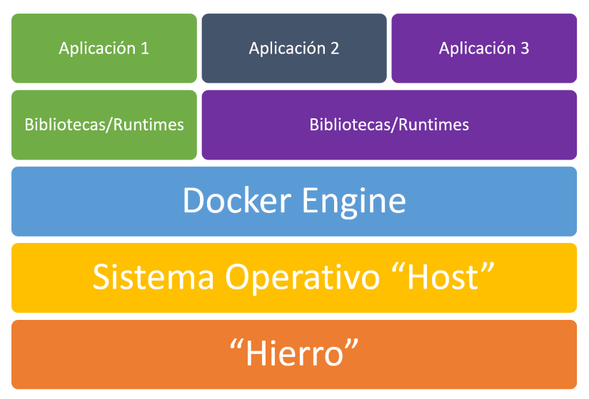
APLICACIONES DISTRIBUIDAS
¿Cuál es la diferencia entre Docker y contenedores?
Docker se ha convertido en sinónimo de tecnología de contenedores porque ha tenido más éxito en popularizarla. Pero la tecnología de contenedores no es nueva; se ha integrado en Linux en forma de Linux durante más de 10 años, y las cárceles FreeBSD(sistema operativo), las particiones de carga de trabajo AIX(sistema operativo UNIX ) y los contenedores Solaris también han ofrecido virtualización a nivel de sistema operativo similar.

Slide 8
APLICACIONES DISTRIBUIDAS
¿Existe un formato de contenedor estándar?
En 2015, una empresa llamada CoreOS produjo su propia especificación de imagen de contenedor de aplicaciones (ACI) que era diferente de la especificación de contenedor de Docker, y en ese momento existía el riesgo de que el movimiento de contenedores recientemente popular se fragmentara con los formatos de contenedor de Linux rivales.

Slide 9
APLICACIONES DISTRIBUIDAS
¿Existe algún sistema de gestión de contenedores de código abierto gratuito?
Si. Probablemente, el sistema de gestión de contenedores de código abierto y gratuito más conocido y más utilizado es Kubernetes , que es un proyecto de software que se originó en Google. Kubernetes proporciona mecanismos para implementar, mantener y escalar aplicaciones en contenedores.

Slide 10
APLICACIONES DISTRIBUIDAS
¿Qué tan seguros son los contenedores?
Mucha gente cree que los contenedores son menos seguros que las máquinas virtuales porque si hay una vulnerabilidad en el kernel del host del contenedor, podría proporcionar una vía hacia los contenedores que lo comparten.

Slide 11
APLICACIONES DISTRIBUIDAS
¿Los contenedores eventualmente reemplazarán la virtualización de servidores en toda regla?
Quizás lo más importante es que la virtualización y los contenedores también se están convirtiendo en tecnologías complementarias en lugar de competidoras.
Esto se debe a que los contenedores se pueden ejecutar en máquinas virtuales livianas para aumentar el aislamiento y, por lo tanto, la seguridad, y porque la virtualización de hardware facilita la administración de la infraestructura de hardware (redes, servidores y almacenamiento) que se necesitan para admitir contenedores.

Slide 12
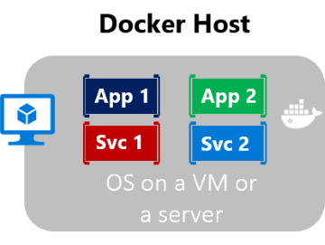
APLICACIONES DISTRIBUIDAS
Cada contenedor puede ejecutar una aplicación web o un servicio al completo, como se muestra en la figura . En este ejemplo, el host de Docker es un host de contenedor, y App 1, App 2, Svc 1 y Svc 2 son aplicaciones o servicios en contenedor..

Slide 13
APLICACIONES DISTRIBUIDAS
VIDEO
https://www.youtube.com/watch?v=x5zGoICZLnU

Slide 14
APLICACIONES DISTRIBUIDAS
BIBLIOGRAFÍA:
Alarc&#243;n, J., 2020. ¿Qué Diferencia Hay Entre Docker (Contenedores) Y Máquinas Virtuales (Vmware, Virtualbox...)? - Campusmvp.Es. [online] campusMVP.es. Available at: <https://www.campusmvp.es/recursos/post/que-diferencia-hay-entre-docker-contenedores-y-maquinas-virtuales.aspx> [Accessed 16 November 2020].
Rodríguez, L., 2020. Containers - Contenedores Informáticos. [online] Teamnet.com.mx. Available at: <https://www.teamnet.com.mx/blog/containers-contenedores-inform%C3%A1ticos> [Accessed 16 November 2020].
MuyCanal. 2020. Contenedores: ¿Qué Son?. [online] Available at: <https://www.muycanal.com/2019/10/30/contenedores-que-son> [Accessed 16 November 2020].

